Slide 1
Metody aplikovaného dramatu v práci sociálního pedagoga (SOk115)
Martina Pejcharová, DiS.
1. semestr
Sociální pedagogika

Slide 2
Tvořivá dramatika 1
Vybrala jsem si časopis tvořivá dramatika – časopis o dramatické výchově, literatuře a divadle pro děti a mládež
Vzhledem k tomu, že bych byla ráda, kdyby moje budoucí zaměření bylo pedagog volného času (tanec), mě právě zajímá, jak rozvíjet děti co nejefektivněji
Asociace dramacenter České republiky – je popisována hned na začátku časopisu, vznikla v roce 2011, protože tady chybělo něco konkrétního pro podporu rozvoje dětí a mládeže.
Programy dramacenter nenahrazují školní výuku, mohou jí ovšem doplnit a rozšířit např. o učení zkušeností a prostřednictvím prožitků.
Na stranách 12 – 27 jsou popsány různé hry a aktivity, což mě zaujalo nejvíce

Slide 3
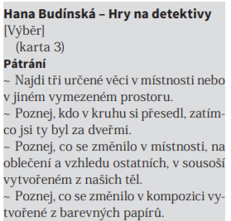
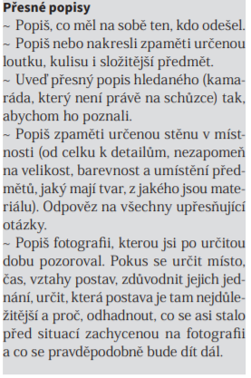
Pozornost
Pozornost je zaměřena na jevy vnímané smysly
Důležitý je fakt, že vnímání je selektivní, tj. že vnímáme, co vnímat chceme, vjemy třídíme a uvědomujeme si zejména ty, které z nějakého důvodu potřebujeme a které pro nás mají význam.
Příklady cvičení pozornosti

Slide 4
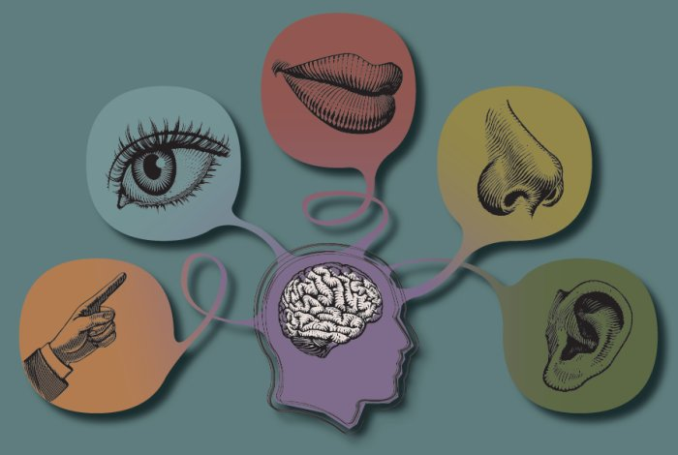
Smyslové vnímání
Je proces, který umožňuje přísun veškerých informací zvnějšku, ale i z vlastního těla.
Vnímání umožňuje orientaci v prostředí a praktickou činnost, na základě vjemů se utvářejí představy a pojmy.
Zrakem vnímáme předměty, ale i vzdálenost, pohyb a čas tím, že pozorujeme změny.
Sluch umožňuje mj. vnímání i velmi vzdálených jevů a dějů.
Hmat je syntézou dotyku a pohybu, tedy vnímáním vlastností předmětů, jako je měkkost, tvrdost, hladkost, drsnost, a jejich tvar.
Čich a chuť se podílejí především na přijímání potravy.

Slide 5
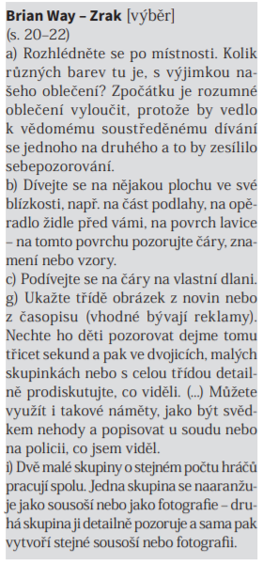
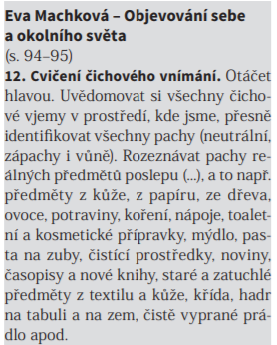
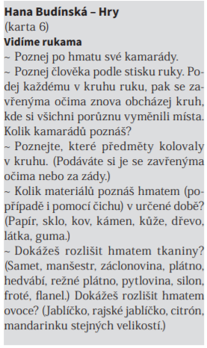
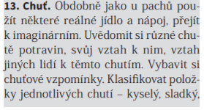
Příklady cvičení smyslového vnímání

Slide 6
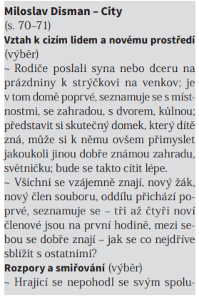
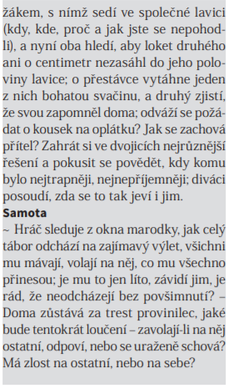
City a vůle
Bývají v psychologii spojovány jako motivační procesy.
City a vůle se bezprostředně týkají chování jedince, nejvýrazněji se proto v dramatické výchově rozvíjejí v komplexnějších aktivitách, než jsou jen cvičení a hry; výrazně se spojují s tématy a složitějšími strukturami činností, jako jsou improvizace, strukturovaná dramata, divadelní vystoupení.

Slide 7
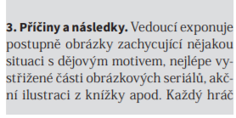
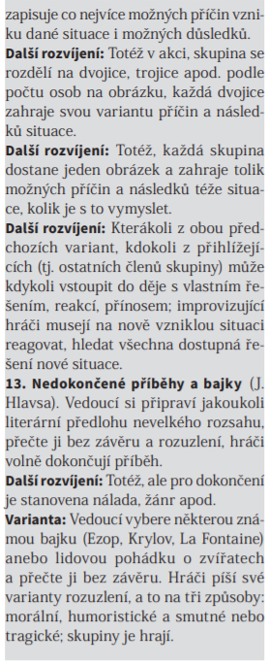
Tvořivost
Stejně jako inteligence je i tvořivost univerzální schopnost, uplatňující se v nejrůznějších oblastech lidských činností – v umění, vědě, praktických činnostech, v oblasti sociálních vztahů a dovedností
Pro rozvoj tvořivosti je důležité klima skupiny a chování pedagoga k žákům, zejména to, aby se v jeho práci i ve vztazích uvnitř skupiny neobjevovaly momenty antikreativní.

Slide 8
Pohyb
V dramatické výchově slouží pohyb nejen tomu, čemu slouží i každá jiná pohybová aktivita – tanec, tělocvik, sport, tj. povzbuzení pohybového ústrojí a výměny látkové, ovlivňující i mozkovou kůru; neslouží však ani jen naplnění potřeby pohybu u dětí jakožto protiváhy převážně sedavého zaměstnání ve škole.
V souvislosti s dramatickými aktivitami je pohyb zaměřen i na výraz, na neverbální sdělení vnitřních obsahů lidské mysli. Je samozřejmou a nezbytnou složkou hereckého projevu.
Taneční hodiny (improvizace); taneční soutěže
Pohybová průprava, která je velmi blízká pohybové průpravě taneční, zahrnuje správné držení těla, práci s dechem, uvolnění a zpevnění svalstva, zvýšení pohyblivosti a uvolnění pohybu páteře a kloubů. Úzce souvisí s cítěním rytmickým a dynamickým a také s prostorovým cítěním a zvládnutím prostoru, a to jak prostoru neohraničeného, volného (v přírodě), tak prostoru uzavřeného, v místnosti.

Slide 9
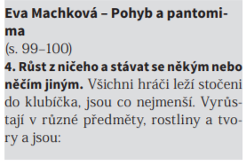
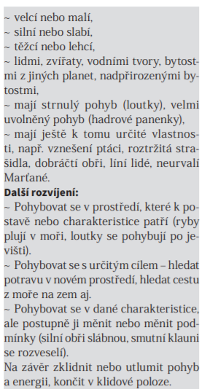
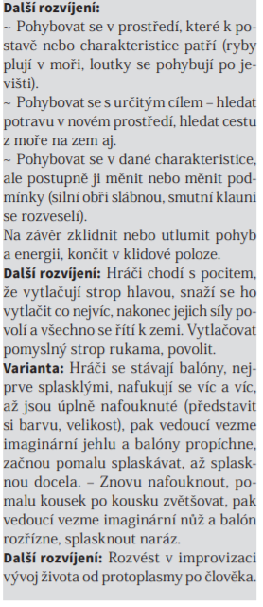
Příklad cvičení na pohyb a pantomimu
Osobní zkušenost – kurz lektor tance MŠMT ČR
Orientace v prostoru ve skupině
Stavění choreografie
Využívání maximálního prostoru soutěžního sálu
…

Slide 10
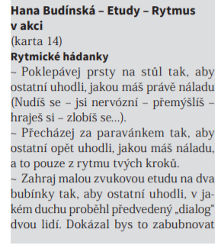
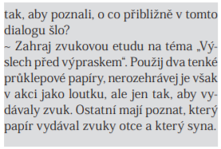
Rytmus
Rytmus je jednou ze základních kvalit života, začíná to rytmem srdce a pokračuje biorytmy, včetně rytmu bdění a spánku, ročních období, proměn životních fází.

Slide 11
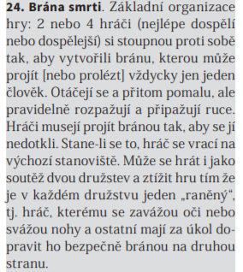
Skupina, práce ve skupině a kooperace
Skupina nabízí svým členům interakci, komunikaci a vnitřní organizaci, v níž se meziosobní vztahy naplňují v hierarchii pozic a skupinových rolí.
Ve skupinové práci v dramatice nemá místo manipulace, je však třeba, aby se hráči s ní seznámili a dokázali rozlišit mezi vedením a manipulací. Manipulace je komunikace asymetrická, jedna strana zneužívá druhou, je to „způsob ovlivňování jiných lidí, při němž se tito lidé (resp. jejich chování a jednání) stávají prostředkem dosahování osobních cílů manipulátora.

Slide 12
DĚKUJI ZA POZORNOST!

